Slide 1
Ssstil
Op zoek naar jezelf

Slide 2
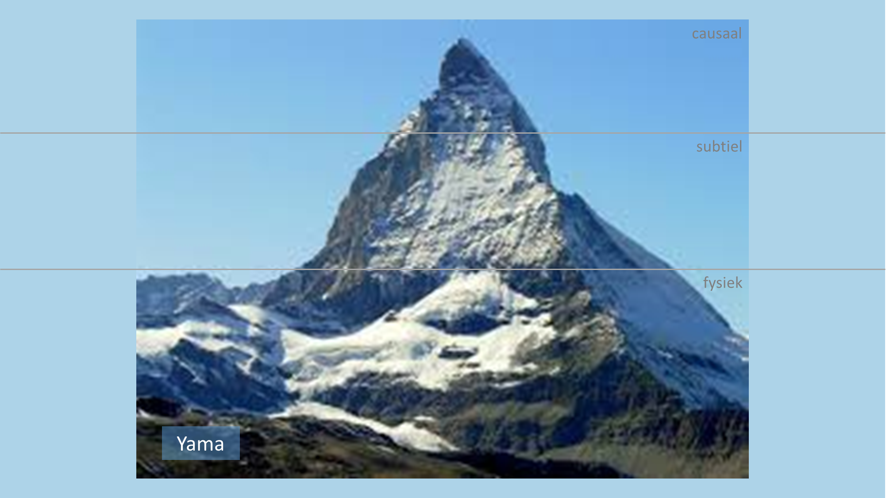
Niet begeren
Ssstil - op zoek naar jezelf
Je Eigen Weg - 9

Slide 3
Ssstil
Begeerte is bijna een basis houding in het leven.
Wij zijn niet snel tevreden en willen altijd meer,
maar op een gegeven moment dienen extra dingen nergens meer toe,
anders dan dat ze je verlangen tijdelijk vervullen.
Is dat nastreven niet zonde van al je tijd en energie?

Slide 4
Asana’s
Ssstil
Staand
Utthita Parsvakonasana (gestrekte hoek)
Parivritta Parsvakonasana (gedraaide hoek)
Padanghusta (voet met grote teen)
Padahasta (voet op hand)
Prasarita Padottan 1 (spreidstand)
Ardha Chandra (halve maan)
Zittend
Ekapada Sarvangasana (één been kaars)
Halasana (ploeg)
Urdhhva Prasarita Padasana (omhoog gestrekt been)
Parighasana (balk)
Salabhasana (sprinkhaan)
Jatara Parivartanasana (buik gedraaide houding)

Slide 5
Annapana
Ssstil
Concentratie oefening
Aandachtig zijn (awareness) op één punt en tegelijkertijd gelijkmoedig blijven (equanimity)
Kies als concentratie object je neus en observeer het in- en uitgaan van de adem
Zonder daarbij de ademhaling te sturen
Iedere sensatie in het gebied rond je neus observeer je (een prikkeling, jeuk, koude lucht, warme lucht). Je herkent de sensatie, maar je vindt er niets van.

Slide 6
Over begeren
Ssstil
Het kost tijd en energie om de dingen, die je denkt nodig te hebben, te vergaren
Het kost nog meer tijd om de dingen die je hebt in stand te houden
  ze wekken zorg en angst op
Zeg: “Nee”
  Beslis bewust wat je wel en niet wilt
  Doe dat op basis van ‘het goede gevoel’
Zorg er voor dat je de dingen doet die bij je passen
  daardoor groei je
Het gaat niet om de hoeveelheid van je bezit, maar om je gehechtheid er aan

Slide 7
Niveaus van begeren
Ssstil
Begeren is niet alleen materieel
Maar vooral ook zintuigelijk
Fysiek | Aarde | Lust
 | Water | Erotiek
 | Vuur | Ambitie
 | Lucht | Passie
Subtiel | Ether | Uitdrukking
 | Mentaal | Willen
Causaal | Spiritueel | Aspiratie

Slide 8
Dit zijn de vijf Yama’s
Ssstil
Ahimsa – geweldloosheid
Satya – waarachtigheid
Asteya – oprechtheid (niet stelen)
Brahmacarya – kuisheid
Aparigraha – zonder bezitsdrang (niet begeren)
Het probleem zijn de onjuiste gewoonten van handelen/denken/voelen
Deze beperk je door je gedachten onder controle te brengen
  Vervang de ongewenste gewoonte door een tegenovergestelde gewoonte
    Haat – Liefde

Slide 9
Hoe weet je nu dat het goed gaat?
Ssstil
Geweldloosheid
  Iemand die geweldloosheid ontwikkeld heeft een gevoel van liefde en eenheid om zich heen
  In zijn nabijheid wordt je zachtmoedig en lichter
Waarachtigheid
  Iemand die waarachtig leeft, weerspiegelt de natuurlijke stroom
  Het lijkt alsof alles wat hij doet het gewenste resultaat heeft
Oprechtheid (niet stelen)
  Iemand die oprecht leeft is niet gebonden door regels (hoeft niet te ‘verdienen’)
  Zijn handelen en waarnemen is intuïtief en lijkt op helderziendheid
Kuisheid
  Iemand die kuisheid beoefend vergaart energie
  De energie heeft invloed op zijn hele gestel, en uit zich in vitaliteit en levenskracht
Zonder bezitsdrang (niet begeren)
  Iemand die niet begeert komt los van zijn persoonlijkheid/‘ik’ en krijgt een hoger bewustzijn
  Het hogere bewustzijn levert hem ‘hogere’ kennis (over bijvoorbeeld voorgaande levens)

Slide 10
Ssstil

Slide 11
Contact
Ssstil - op zoek naar jezelf
e: herman@dompseler.nl
w: www.ssstil.nl

